Slide 1
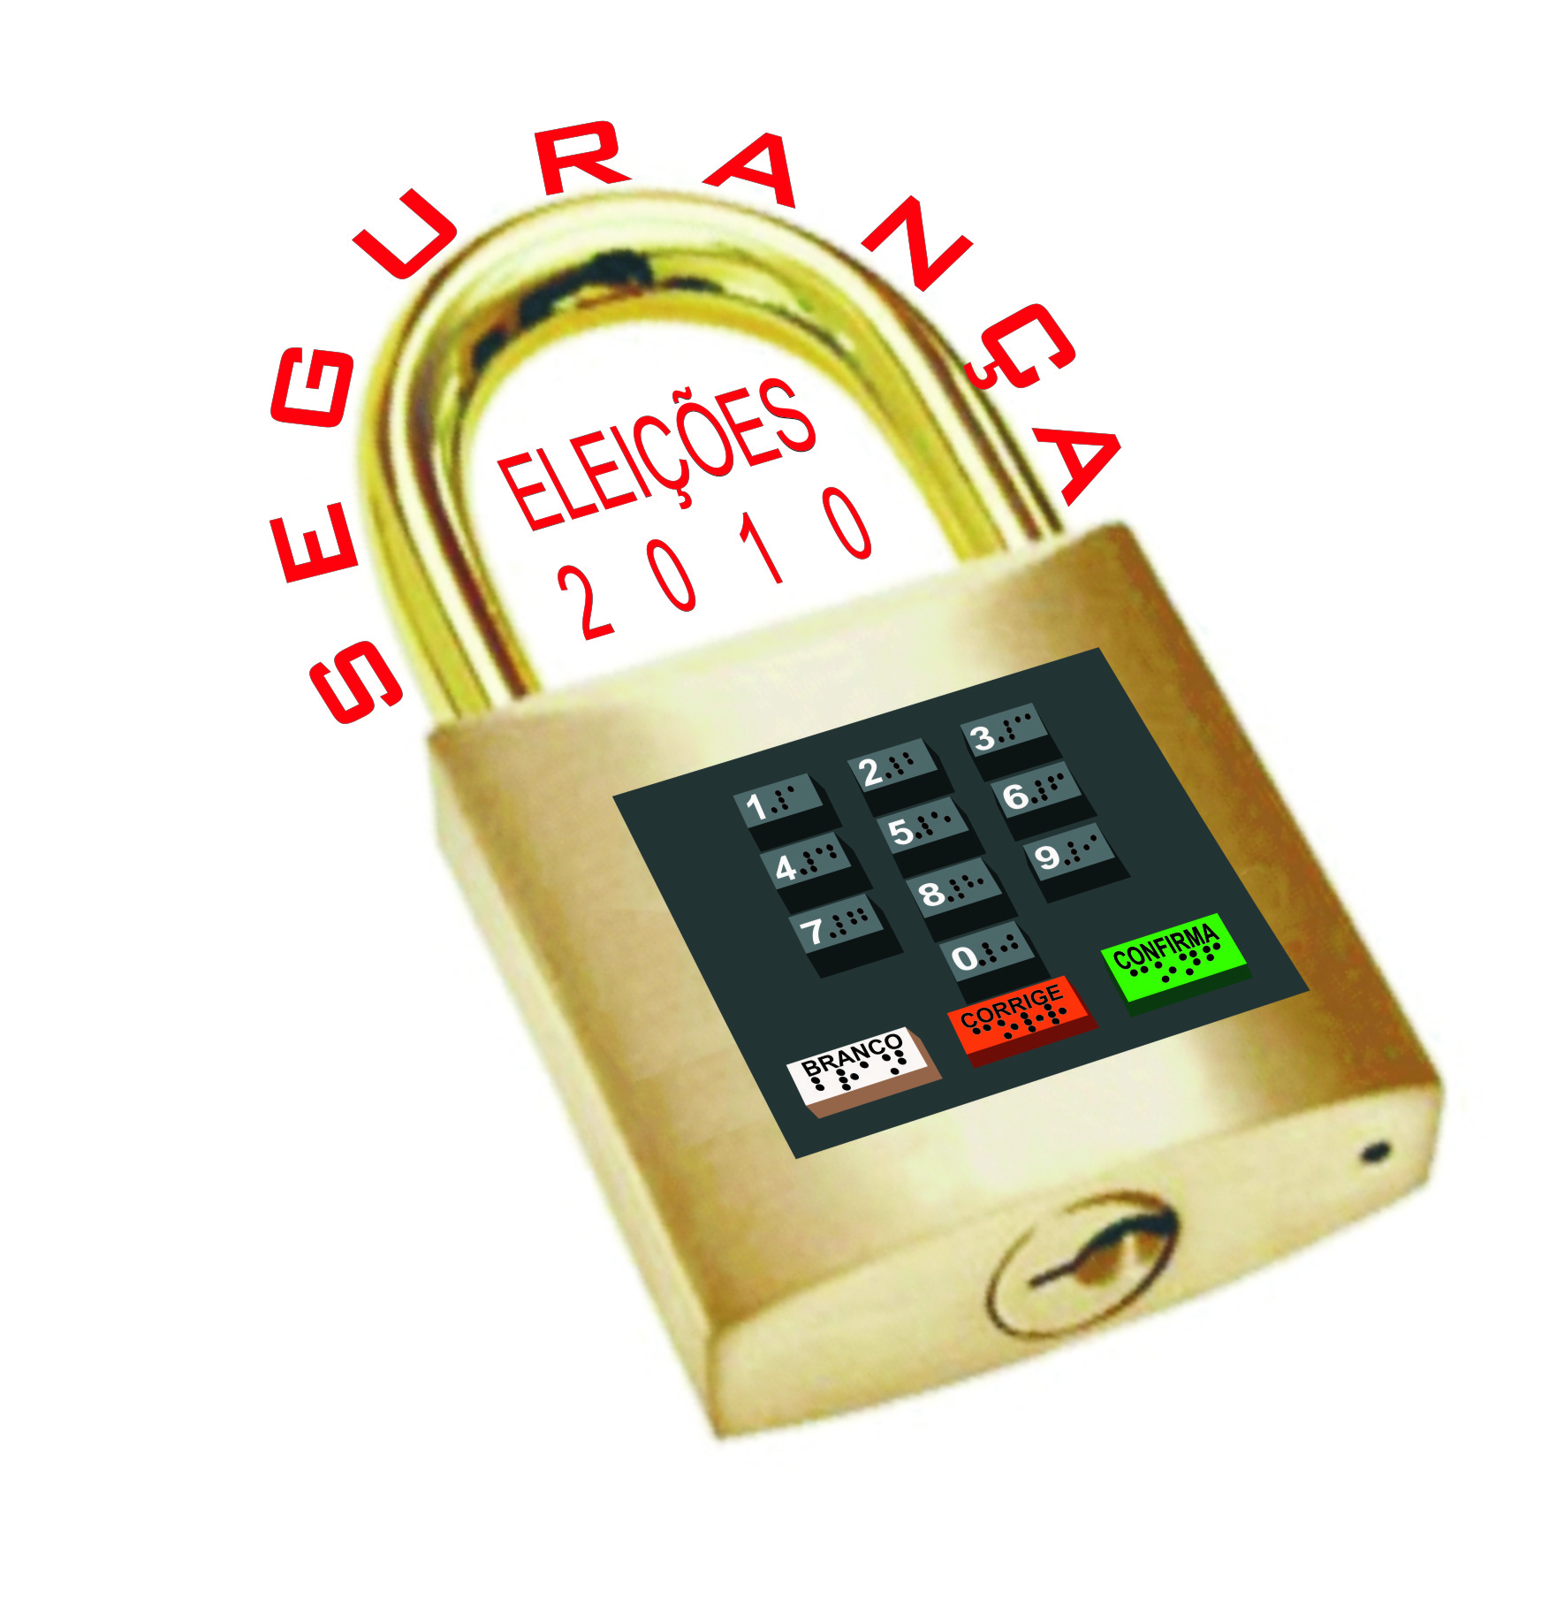
Segurança das Eleições
COORDENAÇÃO DE SEGURANÇA DAS ELEIÇÕES (COSE)

Slide 2
SEGURANÇA ELEIÇÕES 2010
MOTIVAÇÃO
Dificuldade da JE coibir e punir os delitos eleitorais
Descrença no poder público, em especial no Judiciário
Aceitação, pela sociedade, de tais práticas criminosas como normais no cenário do processo eleitoral
Ressalvados os fatores – sociais e culturais – cuja abordagem não é pertinente neste momento – que contribuem para tornar difícil a ação da Justiça Eleitoral na punição dos praticantes de crimes eleitorais citamos a pouca efetividade da atividade policial, que possui uma estrutura ineficiente, inadequada e escassa, o que inviabiliza o pleno exercício de sua atividade

Slide 3
SEGURANÇA ELEIÇÕES 2010
INTRODUÇÃO
O Projeto de Segurança das Eleições, consiste em medidas administrativas e jurisdicionais que se mostraram eficazes atingindo o objetivo almejado no que tange a satisfação da sociedade destinatária de seus serviços.
A Estratégia de segurança das eleições/2010 com vistas a garantir a ordem pública, a liberdade de escolha em clima harmônico e ordeiro foi contemplada no rol das ações adotadas pelo TER/RO, através do Projeto de Segurança das Eleições 2010.

Slide 4
SEGURANÇA ELEIÇÕES 2010
NORMATIZAÇÃO DA PRÁTICA
Experiência salutar - iniciada em 2004, repetida em 2006 e 2008
Necessidade de continuidade
Hoje normatizada pela Corte Regional Eleitoral, através da Resolução n 038/2010

Slide 5
SEGURANÇA ELEIÇÕES 2010
PROJETO
  Objeto
  Planejamento, coordenação e execução dos trabalhos relativos à segurança das eleições que compreende a atividade organizada das polícias envolvidas, com o fim de assegurar à sociedade rondoniense o transcurso ordeiro do processo eleitoral, pautado na isonomia, lisura e confiabilidade pública.

Slide 6
SEGURANÇA ELEIÇÕES 2010
COORDENAÇÃO DE SEGURANÇA
DAS ELEIÇÕES (COSE) - OBJETIVOS
  Organizar, coordenar e acompanhar o trâmite de informações entre a JE, o MPE e as Polícias;
  Promover a integração das Polícias, unindo forças na prevenção e repressão aos ilícitos eleitorais;
  Imprimir agilidade, eficiência e efetividade da Justiça Eleitoral no combate à prática de delitos eleitorais;
  Obtenção de estatística dos resultados.

Slide 7
SEGURANÇA ELEIÇÕES 2010
AÇÕES COMPREENDIDAS
Segurança de pessoas
Segurança de bens
Disponibilidade de canal de comunicação entre a sociedade e o TRE-RO para noticiar ilícitos eleitorais
Prevenção e repressão aos ilícitos eleitorais
Segurança do JECRIME

Slide 8
SEGURANÇA ELEIÇÕES 2010
INSTITUIÇÕES POLICIAIS ENVOLVIDAS
Polícia Federal – Polícia Judiciária competente
Polícia Militar – Ação preventiva / constatação de propaganda irregular e cumprimento de ordens emanadas dos juízos eleitorais
Polícia Rodoviária Federal – Repressão ao transporte irregular de eleitores e transporte das urnas da votação paralela
Polícia Civil – nos locais onde não há PF

Slide 9
SEGURANÇA ELEIÇÕES 2010
PLANEJAMENTO
Reuniões preliminares com cada polícia
Reunião conjunta com os comandos regionais da Polícia Militar, Polícia Federal, Polícia Rodoviária Federal e Polícia Civil
Reunião ampliada incluindo todos os juízes eleitorais e promotores eleitorais
Definição das áreas de conflito e deliberação sobre a necessidade de reforço policial, inclusive com ação das forças armadas
Custo com a mobilização das polícias para a Justiça Eleitoral = zero

Slide 10
SEGURANÇA ELEIÇÕES 2010
REFORÇO POLICIAL/2008
Região Porto Velho, Candeias, Itapuã 42 locais de votação foram reforçados.
No interior do Estado, 12 localidades (municípios e distritos) tiveram reforço policial.
ZE
5ª
10ª /27
15ª
26ª
32ª
34ª
Município
São Francisco do Guaporé
Jaru
Rolim de Moura
Ariquemes
Machadinho
Buritis
Local/ Problema
São Francisco do Guaporé
Jaru/ Theobroma/ Jorge Teixeira
Castanheiras
Cujubim
Alto Paraíso
Machadinho
Vale do Anari
Campo Novo
Jacinópolis

Slide 11
SEGURANÇA ELEIÇÕES 2010
DISQUE ELEIÇÃO 148
Estreitou a distância entre a JE e a sociedade
Disponibilizou gratuitamente um canal direto de comunicação
Propiciou à sociedade participação no processo eleitoral, como fiscal, noticiando ilícitos eleitorais
Imprimiu maior efetividade à atividade policial de prevenção e repressão aos delitos eleitorais
Repercutiu positivamente no meio social, elevando o nível de confiabilidade na JE

Slide 12
SEGURANÇA ELEIÇÕES 2010
FUNCIONAMENTO DISQUE-ELEIÇÃO
Estrutura – 04 a 20 postos
Funcionamento – 06/07/10 até o 2º turno
Ininterruptamente 24h/dia, feriados e finais de semana –TRE/CIOP
Triagem, providências e acompanhamento das Notícias - COSE – plantões permanentes
Registro e acompanhamento das notícias via sistema de TI – 148/COSE

Slide 13
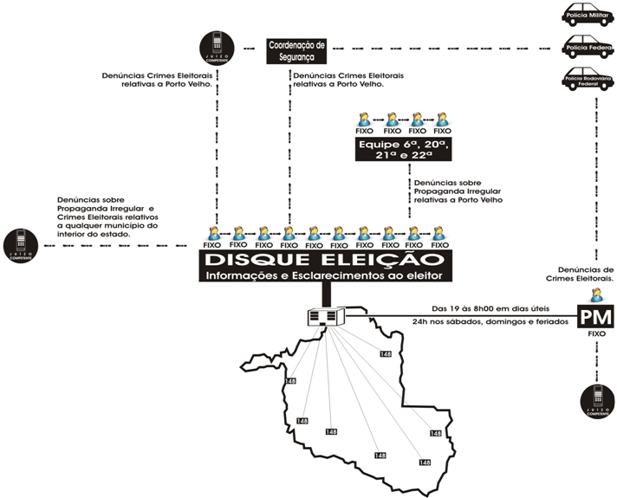
SEGURANÇA ELEIÇÕES 2010
ABRANGÊNCIA DO 148

Slide 14
SEGURANÇA ELEIÇÕES 2010
CENTRAL DE COMUNICAÇÃO INTEGRADA
Espécie de QG – concentração de recursos (humanos e materiais);
Trâmite rápido de informações entre TRE/POL;
Instalada no TER. Na PF foi instalada uma central de atendimento eleitoral, na qual o MPE mantém uma equipe integrada
Equipada com serviço de RF e celulares
Importante na agilidade e desburocratização do trâmite entre o recebimento da notícia de ilícito e a apuração policial

Slide 15
SEGURANÇA ELEIÇÕES 2010
SERVIÇO DE INTELIGÊNCIA
Poder econômico – estrutura organizada para a prática de crime eleitoral com vistas a dissimular e ocultar as infrações à legislação eleitoral, acobertando os infratores;
Flagrante – forma mais eficaz de caracterizar o crime eleitoral. Contudo, é muito pequena a possibilidade da Justiça Eleitoral, através da atividade policial, surpreender a prática criminosa.

Slide 16
SEGURANÇA ELEIÇÕES 2010
SERVIÇO DE INTELIGÊNCIA
a escassez do efetivo da PF e a caracterização da atividade policial ostensiva da PM, impedem o elemento surpresa
O Comando/PM disponibilizou duas equipes do Serviço de Inteligência para atuarem diretamente junto ao TRE/RO, realizando o serviço de investigação velada, a partir do dia 19/08/10
Na semana que antecede ao pleito - 04 equipes
No interior do Estado também é adotado esse sistema.

Slide 17
SEGURANÇA ELEIÇÕES 2010
GUIA DA SEGURANÇA DAS ELEIÇÕES
Foi Elaborado o “GUIA DA SEGURANÇA DAS ELEIÇÕES”, contendo esclarecimentos básicos conceituais sobre os ilícitos eleitorais, elencando os de maior incidência, bem assim o procedimento policial a ser adotado em cada caso, inclusive nas hipóteses de flagrante
Reuniões de esclarecimentos com todos os policiais

Slide 18
SEGURANÇA ELEIÇÕES 2010
JECRIME
Juizado Especial Criminal Eleitoral (JECRIME)
Surgiu no bojo do Projeto de Segurança das Eleições, em 2004
Hoje, através da Resolução 038/10 foi regulamentada sua implementação com a estrutura do TRE/RO
Designado um juízo eleitoral responsável. Envolve toda a estrutura necessária: delegados federais, escrivães judiciários, PM, promotores, etc.

Slide 19
SEGURANÇA ELEIÇÕES 2010
PLANO DE MÍDIA
Divulgação em busdoor
Adesivos em veículos de servidores e colaboradores
Divulgação em contas de água e energia
Inserção em folhetos promocionais de supermercados
Entrevistas nas rádios e televisão
Palestras nas escolas, através do Eleitor do Futuro, para alunos da Educação de Jovens e Adultos (EJA) – todas as escolas municipais
Palestras em igrejas e comunidades
Capacitação de patrulheiros eleitorais

Slide 20
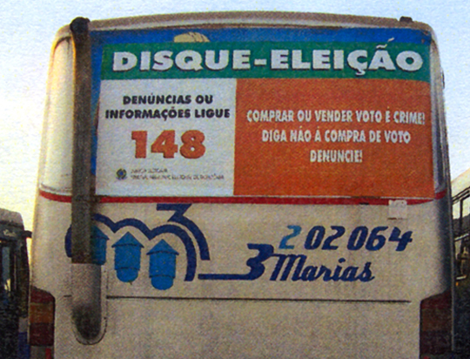
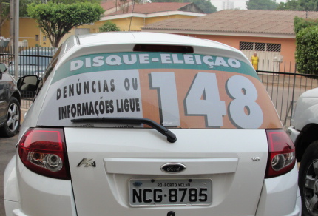
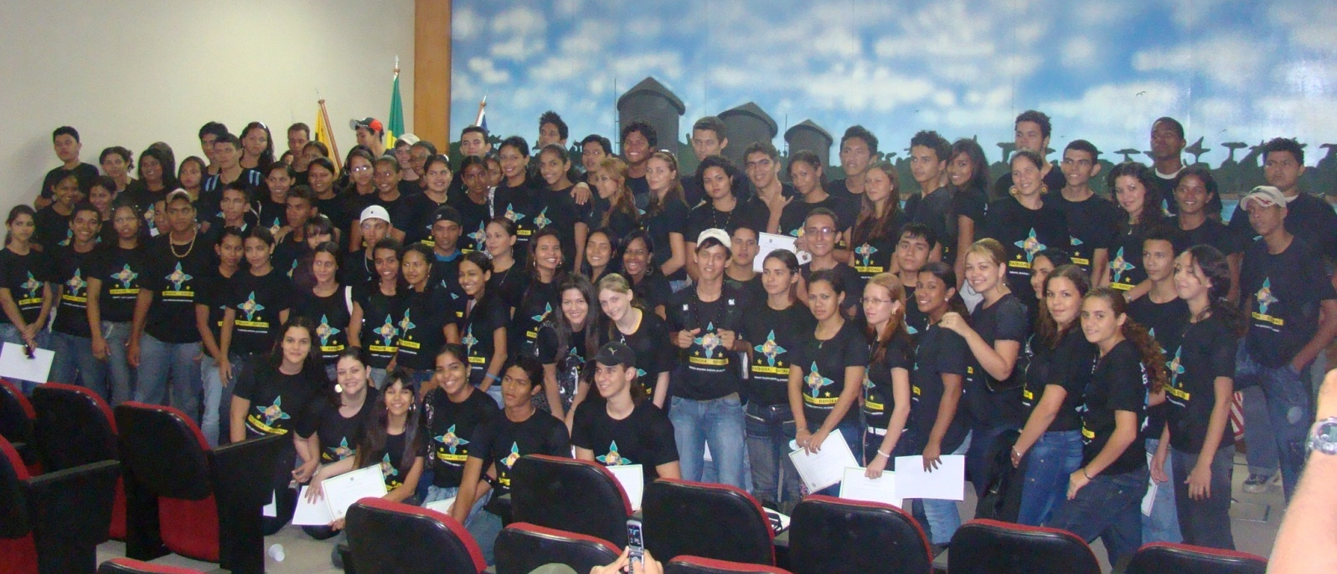
SEGURANÇA ELEIÇÕES 2010
PLANO DE MÍDIA

Slide 21
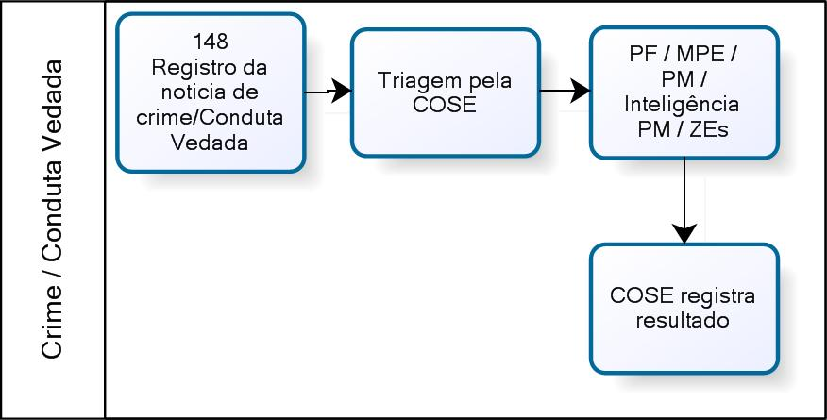
SEGURANÇA ELEIÇÕES 2010
FLUXOGRAMA - 1

Slide 22
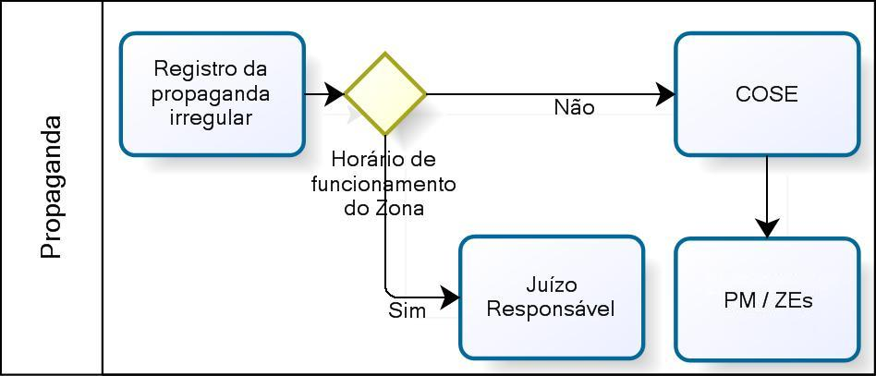
SEGURANÇA ELEIÇÕES 2010
FLUXOGRAMA - 2

Slide 23
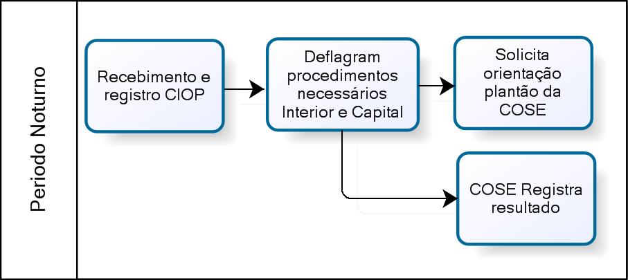
SEGURANÇA ELEIÇÕES 2010
FLUXOGRAMA - 3

Slide 24
SEGURANÇA ELEIÇÕES 2010
RESULTADO DAS ELEIÇÕES 2008
Estatística do Serviço Disque Eleição 148 – COSE:
  Crime Eleitoral 2.247
  Propaganda Irregular 1.250
  Pedidos de Informação 292
  T – Crime + Propaganda = 3.497
  T – 3.789

Slide 25
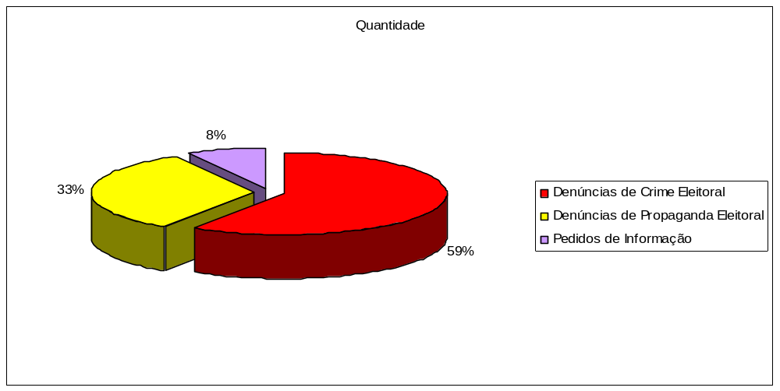
SEGURANÇA ELEIÇÕES 2010
RESULTADOS/2008

Slide 26
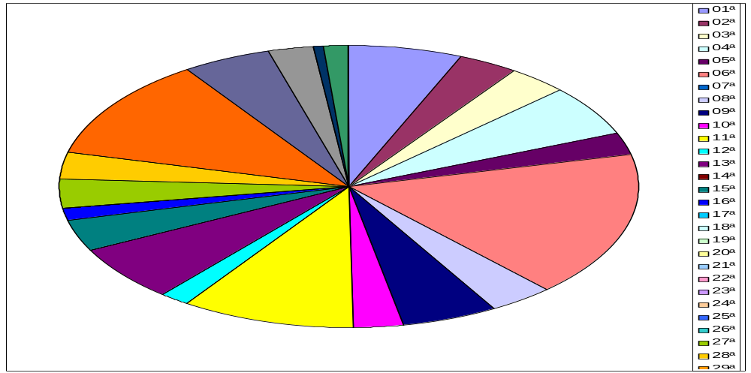
SEGURANÇA ELEIÇÕES 2010
ESTATÍSTICAS – CRIMES/2008

Slide 27
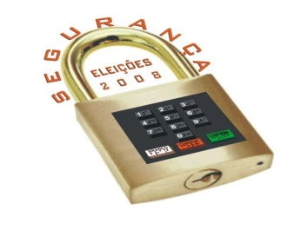
SEGURANÇA ELEIÇÕES 2010
TIPOS CRIMINAIS MAIS COMUNS
a) Compra de voto com fornecimento de combustível
    A doação de requisições de combustível (vale combustível) aos eleitores em troca de votos
    captação ilícita de sufrágio
    abuso do poder econômico
b) Compra de votos/abuso de poder econômico através de Casas beneficentes/apoio mantidas por candidatos- dissimulação da captação ilícita de sufrágio
c) Compra de votos/abuso de poder econômico através de contratação de “formiguinhas” – compra de votos dissimulada

Slide 28
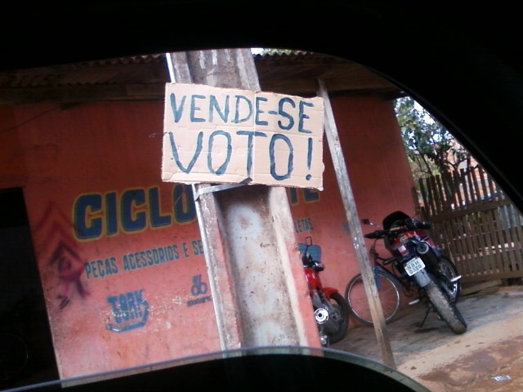
SEGURANÇA ELEIÇÕES 2010
REALIDADE

